Slide 1
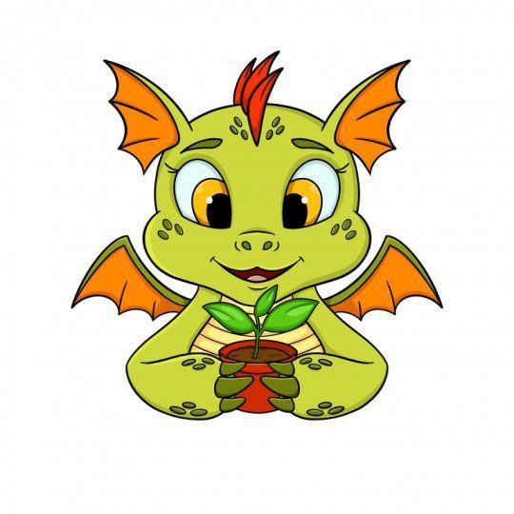
ФУРШТАТСКИЙ
МОНСТР
Команда Президентский ФМЛ №239
Участники:
Таничев Валерий, Марков Матвей
Руководитель:
Филиппова Татьяна Сергеевна

Slide 2
Как помочь природе восстановиться?!!
Добыча нефти обеспечивает значительную часть бюджета России и способствует экономическому росту. Но в то же время добыча нефти наносит серьезный ущерб лесным экосистемам. Для строительства буровых площадок, дорог, трубопроводов и другой инфраструктуры приходится вырубать огромные лесные массивы.
Лесовосстановление – очень трудоемкий и сложный процесс, которых требует большого количества рабочих и добровольцев для посадки деревьев, так как основная часть леса до сих пор высаживается ВРУЧНУЮ!!!!!

Slide 3
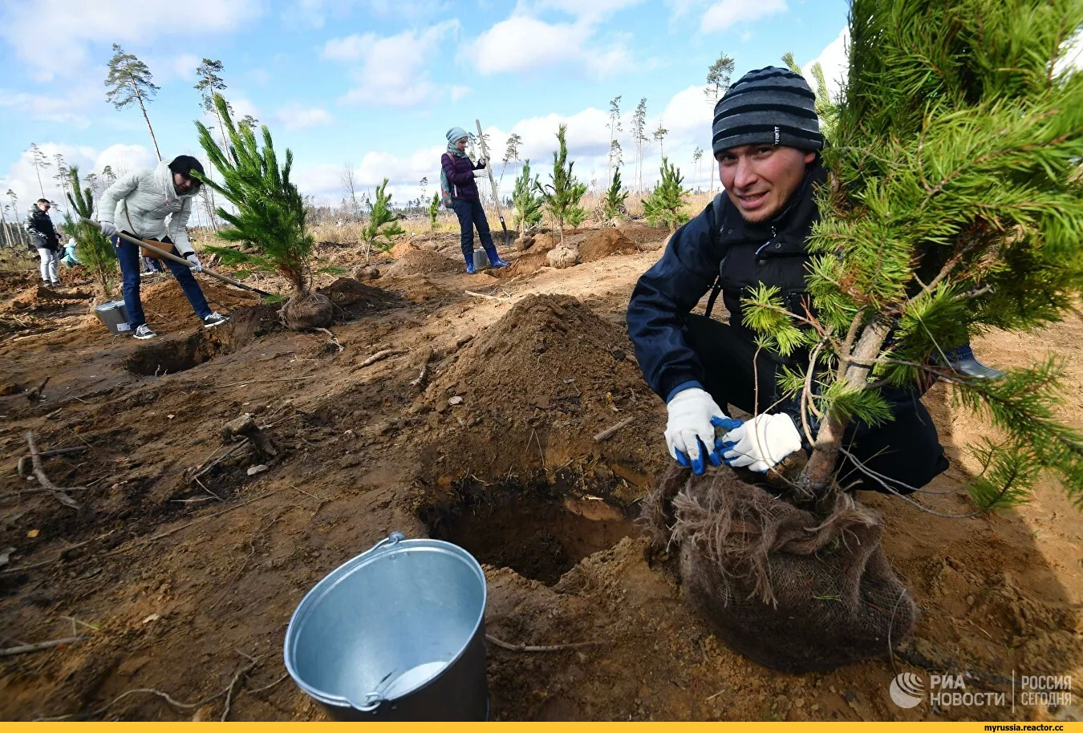
Нужно высадить 40 миллионов деревьев?!
А Вы посадили два дерева и уже устали?!!!

Slide 4
Решение есть!!! Обратитесь к нам!!!
Проект ФУРШТАТСКИЙ МОНСТР предлагает уникальное роботизированное решение проблемы лесовосстановления вокруг заброшенных нефтяных скважин!
Применение роботизированного решения, разработанного в проекте ФУРШТАТСКИЙ МОНСТР, позволит повысить эффективность и ускорить процесс лесовосстановления, снизить его стоимость и обеспечить непрерывность!
Спасибо за внимание!

